Slide 1
Έθνος – Χώρος – Μειονότητες
‘Έθνος’:
«…μία κοινότητα τα μέλη της οποίας συνδέονται με αίσθημα αλληλεγγύης που πηγάζει από κοινές πολιτισμικές καταβολές και την ιστορική τους πρόσδεση σε μία περιοχή» (Smith, 2000: 532).
Χάρτης:
➔ Χρωματική διαφοροποίηση των χωρών
➔ φυσική ασυνέχεια γεωγραφικού χώρου
➔ πρόσδεση στα γεωγραφικά όρια των χωρών μιας ξεχωριστής κοινωνίας, ενός ομοιογενούς πολιτισμού (Gupta και Ferguson, 2006)
Παραδείγματα πολύγλωσσων, πολυθρησκευτικών / πολυπολιτισμικών εθνών.
Μόνιμες διεκδικήσεις & ανακατατάξεις → Τα Η.Ε. αναγνώρισαν την τελευταία μόνο 15ετία, 33 νέα μέλη στον Οργανισμό.

Slide 2
Anderson ➔ έθνη ως ‘φαντασιακές κοινότητες’ (imagined communities)
«…κανένα μέλος τους δεν θα γνωρίσει ποτέ τα περισσότερα από τα υπόλοιπα μέλη, δεν θα τα συναντήσει ούτε καν θα ακούσει γι' αυτά» (Anderson, 2006: 15).
Η εθνική προσέγγιση προωθεί την :
φαντασιακή εικόνα ομοιογενούς και μη-ιεραρχικής αδελφότητας, καθώς και την
καλλιέργεια συμβόλων που αγγίζουν συναισθηματικές λειτουργίες.
Η αίσθηση της εθνικής κοινότητας είναι πάντα ‘ιερή’, το έθνος ‘ένδοξο’ και ‘ηρωικό’, ενώ η χώρα παρομοιάζεται συνήθως με γυναικεία μορφή που παρακινεί τους ιδαλγούς της σε ανάληψη δράσης ή σε προστασία της (Valentine, 2001).

Slide 3
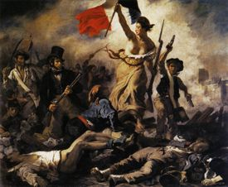
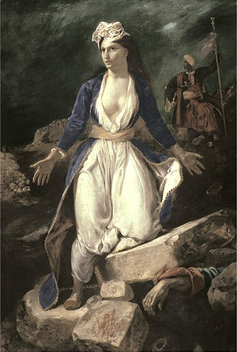
Γαλλία
Ελλάδα
Το πιο απτό γνώρισμα των εθνών είναι η εδαφική τους διάσταση.
Η ιδεολογία του εθνικισμού συγκεκριμενοποιείται στο αίτημα της πολιτικής αυτοδιάθεσης μέσω της δημιουργίας ενός κράτους με κυριαρχικά δικαιώματα σε μία περιοχή.
Οι συνοριακές γραμμές αποτελούν τη γεωγραφική έκφραση αυτής της κυριαρχίας και αντανακλούν πεποιθήσεις για τις ιστορικές καταβολές και τους δεσμούς του έθνους με το χώρο.
Η αναφορά στην ιστορία έχει ως στόχο να τονίσει τη μοναδικότητα της σχέσης του έθνους με τη γη των προγόνων του (πατρίδα) και να νομιμοποιήσει τις κυριαρχικές αξιώσεις.

Slide 4
Η επίκληση εθνικών-γεωγραφικών δεσμών είναι πρόσφατη επινόηση:
Τα σύνορα των μεσαιωνικών βασιλείων στην Ευρώπη ήταν ρευστά και ασυνεχή.
Η πολιτική κυριαρχία με τη μορφή των φέουδων, των τσιφλικιών, των τιμαρίων και των δουκάτων εμφάνιζε αλληλοεπικαλύψεις.
Η δυσκολία της στήριξης του αιτήματος της αυτοδιάθεσης μέσω ιστορικών αναφορών αντιμετωπίζεται με ελεγχόμενο φιλτράρισμα και ανασκευή των γεγονότων.

Slide 5
Οι εθνικές ταυτότητες στηρίζονται στην φαντασιακή αίσθηση της κοινότητας, η οποία προσδιορίζεται πάντα σε σχέση με κάτι έξω από αυτή, κάτι το ξένο και ίσως επίφοβο.
Η ανάγκη προστασίας (άμυνας, αντίστασης) μιας κοινωνικής ομάδας απέναντι στις τάσεις επικυριαρχίας μιας άλλης ομάδας είναι ένας βασικός λόγος υιοθέτησης της εθνικής ταυτότητας.
Οι προσπάθειες ελέγχου του εθνικού χώρου περιλαμβάνουν τις εξής διαστάσεις:
α) την ‘υλική’ διάσταση της επιφάνειας της γης·
β) τη ‘συμβολική’, των ταυτοτήτων που προβάλλονται στο χώρο ·
γ) τη ‘λειτουργική’, της διεκδίκησης και της κυριαρχίας αυτής της επιφάνειας·
δ) την ‘ιδεολογική’, της συγκάλυψης των σχέσεων δύναμης που ελέγχουν το χώρο και την αναγωγή τους σε φυσικές ιδιότητες της περιοχής (Paasi, 2003)

Slide 6
Νεοελληνικό Έθνος: Εδαφική Ολοκλήρωση κ΄ Πληθυσμιακή Ομογενοποίηση
Μέσα του 17^{ου} αιώνα:
Η Οθωμανική αυτοκρατορία περιέρχεται σε κρίση
πόλεμοι στα ανατολικά
πληθυσμιακές μετακινήσεις
μετατόπιση εμπορίου στα δυτικά
Ανάδυση νέας μορφής κοινωνικο-οικονομικής οργάνωσης
Ανάπτυξη μεταφορών και διαμετακομιστικού εμπορίου.
Σύνδεση εμπόρων, εφοπλιστών, κ΄ ιδιοκτητών εργαστηρίων με τη γεωργική / οικοτεχνική παραγωγή ατομικών παραγωγών.
Έμμεση σχέση ‘εργασίας-κεφαλαίου’ / μισθωτοί με το κομμάτι.
Καπιταλιστική οικοτεχνική βιομηχανία

Slide 7
Πελοπόννησος, Νησιά Αιγαίου κ΄ Στερεά
➔ δεν κυριαρχούσαν τα τσιφλίκια
➔ απόκτηση οικονομικής και πολιτικής αυτονομίας
Εξασθενημένες εθνικές συνειδήσεις.
Ανεπτυγμένη θρησκευτική συνείδηση κ΄ ταυτότητα.
Έλληνες: κυρίαρχη εμπορική / διοικητική τάξη εγκατεστημένη σε ολόκληρη την αυτοκρατορία.
Έμποροι: ανάγκη κοινής γλώσσας που να επιτρέπει την επικοινωνία.
Η ελληνική γλώσσα ήταν η μόνη τυπωμένη βαλκανική γλώσσα.
Διαφωτισμός : όραμα για εθνικο-συνταγματικό κράτος.

Slide 8
Διαδικασία ‘ελληνοποίησης’ εμπόρων κ΄ νέων κοινωνικών ομάδων.
Ανάπτυξη εθνικής συνείδησης ελληνόφωνων χριστιανικών πληθυσμών.
Αίτημα επανάστασης για τη συγκρότηση αυτόνομου εθνικού κράτους.
Η ελληνική εθνική συνείδηση αναπτύχθηκε πριν ξεκινήσει η αντίστοιχη διαδικασία στους άλλους λαούς της αυτοκρατορίας.
Ανάδυση στρατηγικής ομογενοποίησης:
α) αποκλεισμού διαφορετικών ομάδων στα όρια της πολιτικής κυριαρχίας του ελληνικού κράτους.
β) προσεταιρισμού και ενσωμάτωσης στο υπό διαμόρφωση ελληνικό κράτος όλων των χριστιανικών πληθυσμών.

Slide 9
- Αλέξανδρος Υψηλάντης 24/02/1821
«Ο Μωρέας, η Θεσσαλία, η Σερβία, η Βουλγαρία, τα νησιά του Αρχιπελάγους, εν ενί η Ελλάς άπασα έπιασε τα όπλα…».
- Ρήγας
Ίδρυση Ελληνικής Ομοσπονδίας στα Βαλκάνια.
- Ελληνική Νομαρχία
«Το Οθωμανικό βασίλειο στην Ευρώπη διαιρείται εις τας ακολούθους επαρχίας (…). Οι δε Χριστιανοί προς τους Οθωμανούς είναι ως το 115 προς το 29. Τόσο πλήθος Ελλήνων, πως άραγε να ζη;»
(Ανωνύμου του Έλληνος, 1806)

Slide 10
Τάσεις:
Εθνική ομογενοποίηση της επικράτειας.
Εδαφικός επεκτατισμός / ‘Μεγάλη Ιδέα’
(επέκταση των ορίων του προς εθνική
ομογενοποίηση του χώρου)
Σταδιακά το ελληνικό κράτος προσαρτά εδάφη όπου το Ελληνικό στοιχείο ήταν μειοψηφικό.
Διαδικασίες εθνικής συγκρότησης άλλων χριστιανικών κρατών.
Σύγκρουση με τον Βουλγαρικό εθνικισμό.
Διαμοιρασμός εδαφών ανάλογα με τις επιτυχίες του κάθε στρατού

Slide 11
Πληθυσμοί
Πληθυσμός Μακεδονίας 1912-13
 | Αριθμός | Ποσοστό
Τούρκοι | 475.000 | 39,4%
Έλληνες | 433.000 | 35,9%
Βούλγαροι κ΄ Σλαβόφωνοι | 199.000 | 16,5%
Εβραίοι | 70.000 | 5,8%
Λοιποί (Σέρβοι, Αλβανοί) | 18.000 | 2,4%
Πηγή:
(Μηλιός, 1997)
Ανταλλαγές Πληθυσμών
Από τα 1,3 εκ. έλληνες που εισρέουν στη χώρα
➔638,000 Μακεδονία ➔ 108,000 Θράκη
1926: 83,5% του πληθυσμού της Μακεδονίας είναι έλληνες.
61,0% του πληθυσμού της Θράκης είναι έλληνες.
Κυριαρχούμενες
κοινωνικές ομάδες
πληθυσμοί που στη διαδικασία συγκρότησης της εθνικής ταυτότητας ‘κατασκευάζονται’ ως διαφορετικοί και εγκλωβίζονται ως μειονοτικοί στον εθνικό χώρο.

Slide 12
Η κατασκευή της ετερότητας και ο αποκλεισμός της στον Ελληνικό εθνικό χώρο
Η μουσουλμανική μειονότητα της Θράκης και ειδικότερα των νομών Ροδόπης και Ξάνθης μαζί με την Ελληνική μειονότητα της Κωνσταντινούπολης εξαιρέθηκαν από τις μετακινήσεις.
Το καθεστώς που ρυθμίζει τα αστικά και πολιτικά τους δικαιώματα εγγυάται η Διεθνής Συνθήκη της Λοζάνης (1923).
Σε περιόδους ομαλότητας (1930-55) ενώσεις, σωματεία και σχολεία της μειονότητας έγιναν επίσημα αποδεκτά ως ‘Τουρκικά’ αναγνωρίζοντας στους μουσουλμάνους πολίτες το ατομικό δικαίωμα της συλλογικής δράσης.
Κρίση στις Σχέσεις.
Προσπάθειες προσάρτησης κυρίαρχου νοήματος σε συγκεκριμένο χώρο μέσα από την απώθηση των υπολοίπων.

Slide 13
Διακρίσεις
Στερήσεις υπηκοότητας: Το Άρθρο 19 του Κώδικα Ιθαγένειας (1955) έδωσε τη δυνατότητα στο Ελληνικό κράτος να αφαιρεί την υπηκοότητα από όσους ‘αλλογενείς’ Έλληνες πολίτες είχαν εγκατασταθεί στο εξωτερικό χωρίς δεδηλωμένη πρόθεση επιστροφής.
- 60.000 Έλληνες πολίτες έχασαν με αυθαίρετο τρόπο και διαδικασίες την υπηκοότητα τους. Η πρόσφατη κατάργηση του Άρθρου δεν είχε αναδρομική ισχύ.
Καθεστώς ‘μειωμένων δικαιωμάτων’: Το δικτατορικό Υπουργείο Εξωτερικών (1967-74) ίδρυσε στην Ροδόπη και τη Ξάνθη το ‘Γραφείο Πολιτιστικών Υποθέσεων’ με στόχο τον έλεγχο του μειονοτικού πληθυσμού.
- Μέσα από την ενεργοποίηση μιας μεσοπολεμικής διάταξης, που επέβαλε κρατικό έλεγχο στις οικονομικές δραστηριότητες των παραμεθόριων περιοχών, η έκδοση οικοδομικών αδειών, η αγορά ακινήτων, η έγκριση τραπεζικών δανείων αλλά και η έκδοση αδειών επαγγελματικής οδήγησης αποτέλεσε αδιέξοδη διαδικασία για τα μέλη της μειονότητας.

Slide 14
Πέπλο Σιωπής: Η Εθνική Στατιστική Υπηρεσία διέκοψε από το 1951 τη συλλογή στοιχείων στις απογραφές σχετικών με το θρήσκευμα και τη μητρική γλώσσα των πολιτών, δυσκολεύοντας την παρακολούθηση των δεικτών της μειονότητας.
Έλεγχος πληθυσμιακών ισορροπιών: Το Δεκέμβριο του 1990 συστήθηκε το Εθνικό Ίδρυμα Υποδοχής Αποδήμων και Παλιννοστούντων Ομογενών Ελλήνων (ΕΙΥΑΠΟΕ). Τα κέντρα υποδοχής χωροθετήθηκαν αυστηρά σε περιοχές της Θράκης στηρίζοντας ενεργά (στεγαστικά, εργασιακά) την εγκατάσταση 20.000 και πλέον ομογενών στην περιοχή.
Άρνηση ατομικού αυτοπροσδιορισμού: Απαγορεύεται η χρήση του επιθέτου ‘Τουρκικός’ στην επωνυμία ένωσης ή σωματείου,
Αφορά τον «ατομικό αυτοπροσδιορισμό των μελών».
Καταπατά το δικαίωμα των πολιτών «να δρουν από κοινού με άλλους για επιδίωξη νόμιμου σκοπού».

Slide 15
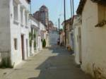
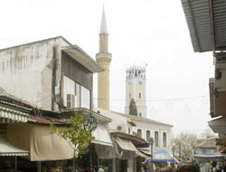
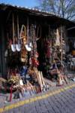
Κομοτηνή
Ο θρησκευτικά ομοιογενής χώρος των κοινοτήτων επί Οθωμανικής Αυτοκρατορίας (Μιλλέτ) αποτέλεσε τη βάση για τις σύγχρονες αντιθέσεις και αποκλεισμούς.
Στην Κομοτηνή, η Τουρκικής καταγωγής μουσουλμανική κοινότητα αποτελεί το 1/3 του πληθυσμού και είναι συγκεντρωμένη στο βόρειο τμήμα της πόλης.
Το ποσοστό ανεργίας που της περιοχής είναι διπλάσιο του μέσου όρου, ο γυναικείος πληθυσμός είναι στην πλειοψηφία του εκτός απασχόλησης ενώ τα ποσοστά αναλφαβητισμού ξεπερνούν το 20 %.

Slide 16
Διακοινοτικές τριβές
α) Επιβολή 15μηνης ποινής φυλάκισης σε δύο πολιτικούς εκπροσώπους της μειονότητας (1986), στη βάση της διάδοσης ‘ψευδών πληροφοριών’ για την ύπαρξη Τουρκικής μειονότητας στη Θράκη·
Η ποινή μειώθηκε αργότερα στο εφετείο και οι κατηγορούμενοι εξαγόρασαν τις ποινές τους (Paulston and Peckham, 1998: 70).
β) Ακύρωση (26-01-1990) λόγω διαδικαστικών παρατυπιών της εκλογής ενός μειονοτικού βουλευτή (Αχμέτ Σαδίκ), που συνοδεύτηκε από βίαιες δια-κοινοτικές συγκρούσεις με έναν νεκρό και δεκατρείς τραυματίες·
γ) Βομβιστική επίθεση στο Τουρκικό Προξενείο της Κομοτηνής (08/02/1999), θεωρούμενο από εθνικιστικούς κύκλους ως ο ‘δούρειος ίππος’ της Τουρκίας στην Θράκη (Soltaridis, 1999).

Slide 17
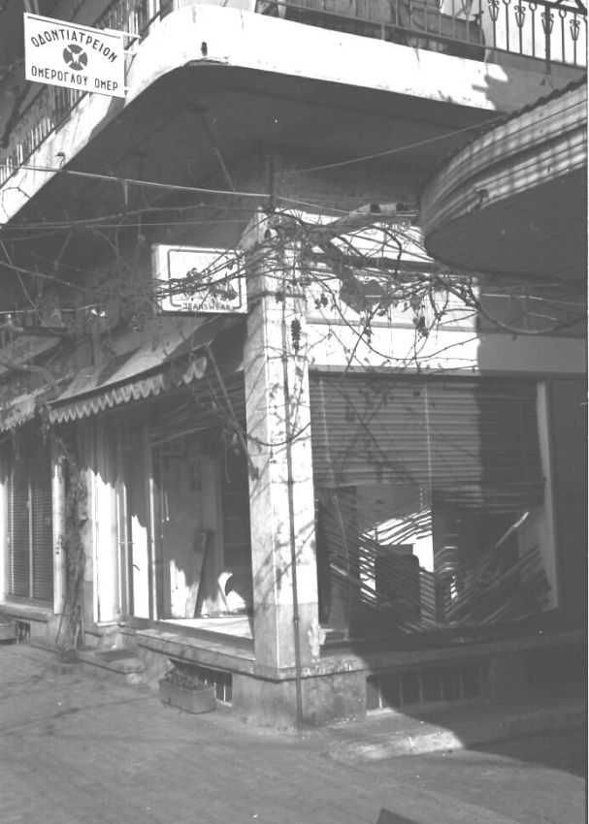
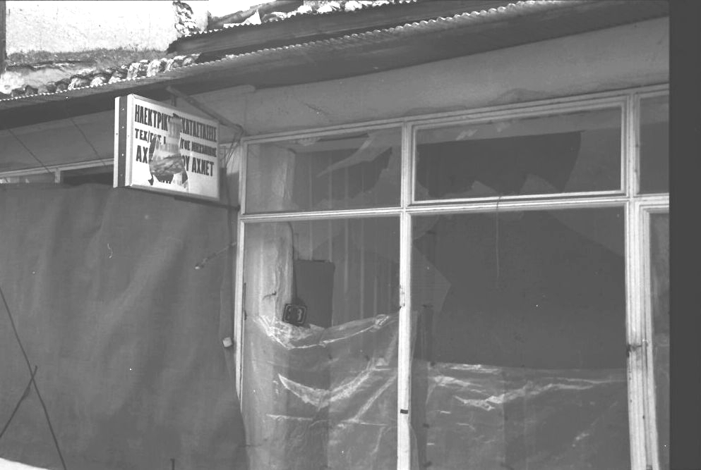
Πογκρόμ 1990

Slide 18
Συνεχιζόμενη Προβληματική Ελληνική Στάση.
Οι διαδικασίες κτήσης της Ελληνικής ιθαγένειας συνεχίζουν να στηρίζονται σε (υποκειμενικά) κριτήρια που διαφοροποιούν τα προς πολιτογράφηση άτομα με βάση την Ελληνική ή μη καταγωγή τους.
Το ελληνικό θεσμικό πλαίσιο προνοεί αποκλειστικά για τρεις θρησκευτικά προσδιορισμένες μειονοτικές ομάδες - τους Μουσουλμάνους της Θράκης, τους Καθολικούς και τους Εβραίους – ενώ δεν αναγνωρίζει την ύπαρξη εθνοτικών μειονοτικών ομάδων στη χώρα
Μη υπογραφή από την Ελλάδα :
Α) του ‘Ευρωπαϊκού Χάρτη των Περιφερειακών ή Μειονοτικών Γλωσσών’ που καταρτίστηκε το 1992 από το Συμβούλιο της Ευρώπης• καθώς και,
Β) μη επικύρωση της ‘Σύμβασης Πλαίσιο για την Προστασία των Εθνικών Μειονοτήτων’ που υπογράφηκε από την Ελληνική κυβέρνηση στο Συμβούλιο της Ευρώπης το 1997.

Slide 19
…αλλά και παραδείγματα αλλαγής που αφορούν την Μουσουλμανική που μειονότητα της Θράκης
α) κατάργηση (1998) του άρθρου 19 του Κώδικα Ιθαγένειας που αποτέλεσε για δεκαετίες ουσιαστική πηγή διακρίσεων σε βάρος της μειονότητας·
β) σιωπηρή, αλλά σταθερή την τελευταία δεκαπενταετία, άρση των διοικητικών διακρίσεων σε βάρος της μειονότητας στην περιοχή·
γ) υιοθέτηση θετικών δράσεων (1996) όπως η θέσπιση ποσόστωσης για την είσοδο των μαθητών της μειονότητας στην τριτοβάθμια εκπαίδευση.
δ) πρόγραμμα εκπαιδευτικής μεταρρύθμισης (1997-2004), που περιλάμβανε, μεταξύ άλλων, τη διδασκαλία της ελληνικής ως δεύτερης γλώσσας, και την αποστολή από την Τουρκία νέων σχολικών εγχειριδίων·
ε) απόφαση του ΕΔΑΔ (27/03/2008) που επιτρέπει τη λειτουργία των σωματείων της Θράκης που προσδιορίζονται ως ‘Τουρκικά’ στη βάση του δικαιώματος του ‘συνεταιρίζεσθαι και συνέρχεσθαι’·

